Slide 1
INSTRUCȚIUNEA PRIVIND MANAGEMENTUL TEMELOR PENTRU ACASĂ ÎN ÎNVĂȚĂMÂNTUL PRIMAR, GIMNAZIAL ȘI LICEAL
V.TONU,șefa DÎHâncești

Slide 2
?????????????????????????????
TEMA PENTRU ACASĂ???

Slide 3
Aspecte spre abordare:
rolul temelor pentru acasă în realizarea finalităților educaționale;
recomandări metodologice privind managementul temelor pentru acasă;
timpul estimativ alocat efectuării acestora de către elevi;
specificul temelor pentru acasă.

Slide 4
PRINCIPII
principiul centrării pe nevoile, interesele și capacitățile în evoluție ale elevului;
principiul corelării timpului efectiv din clasă cu cel al temelor pentru acasă;
principiul respectării opiniei elevului în procesul decizional;
principiul respectării particularităților de vârstă ale elevului;
principiul individualizării şi diferenţierii învăţării;
principiul accesibilității și utilității temelor pentru acasă.

Slide 5
ROLUL T.P.A.
formarea competențelor-cheie ale elevului
consolidarea rezultatelor învățării
formarea deprinderile de lucru de sine stătător
explorarea zonelor de interes ale elevilor
consolida parteneriatului școală-familie

Slide 6
ARGUMENT sau despre prioritățile sistemului educațional?
.

Slide 7
NOUA REFORMĂ CURRICULARĂ
CONSOLIDAREA MECANISMELOR DE CONSULATARE A OPINIEI ELEVILOR/COMUNITĂȚII EDUCAȚIONALE
INTERES SPORIT DIN PARTEA MASS-MEDIEI, INCLUSIV DISCUȚII ACTIVE PE REȚELE SOCIAL
Exemplu – rezultatele consultărilor publice = 12.000 de vizualizări la Transparență decizională

Slide 8
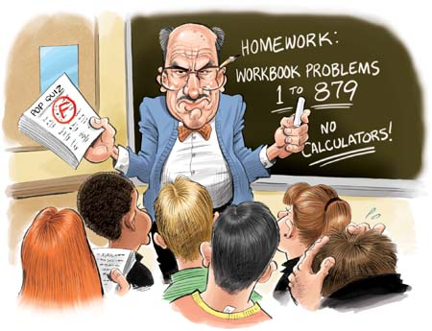
E TIMPUL PENTRU O SCHIMBARE = REGLEMENTARE
EDUCAȚIA „ALTFEL” IMPLICĂ ȘI O NOUĂ FILOZOFIE ÎN ABORDAREA T.P.A.

Slide 9
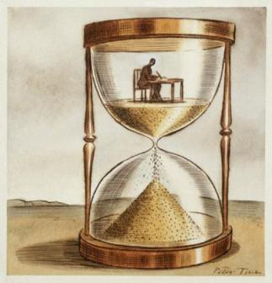
ASPECTE REGLEMENTATE
În ciclul primar, timpul alocat temelor nu va depăși 45-60 minute zilnic pentru toți elevii. Pentru elevii claselor I-IV, volumul săptămânal al temelor pentru acasă nu va depăși 5 ore .
În ciclul gimnazial, în clasa a V-a, în primele două săptămâni de studiu nu se dau teme pentru acasă. Timpul estimat, zilnic, pentru realizarea temei nu va depăși:
pentru clasele V-VI – 1,5 ore
pentru clasele VII-IX – 2 ore
Volumul săptămânal al temelor pentru acasă nu va depăși 7,5 ore pentru clasele V-VI și 10 ore de lucru pentru clasele VII - IX.
În ciclul liceal timpul estimat, zilnic, realizării temei pentru acasă nu va depăși 2,5 ore. Volumul săptămânal nu va depăși 12,5 ore.

Slide 10
ASPECTE REGLEMENTATE
Temele pentru acasă sunt fixate în catalogul școlar la rubrica Sarcini de învățare de către cadrul didactic, indicându-se exact sarcina și volumul ei. În cazul în care nu sunt date teme pentru acasă, rubrica rămâne necompletată.
Pentru managementul timpului temei pentru acasă, profesorul cuantifică durata estimativă a timpului mediu necesar realizării sarcinii, fixându-l în proiectul unității de învățare sau cel al lecției, prin corelarea cu volumul de timp estimativ care revine disciplinei

Slide 11
NON MULTE, SED MULTUM!
Volumul temelor pentru acasă pentru fiecare disciplină școlară, nu trebuie să depășească, de regulă, 1/3 din volumul sarcinilor realizate în clasă, pe parcursul lecției.

Slide 12
ASPECTE REGLEMENTATE
În perioada de vacanță, după probele de evaluare sumativă, în zilele de activități transdisciplinare, nu se vor da teme pentru acasă.
Nu se admite utilizarea temelor pentru acasă ca instrument de pedeapsă: teme cu volum mare și grad înalt de complexitate, exerciții repetitive, teme necunoscute și neexersate în clasă.

Slide 13
Evaluarea t.p.a.
Evaluarea temei pentru acasă se va realiza, de regulă, la fiecare lecție, aproximativ timp de 10 minute.
Nu se vor acorda note insuficiente, dacă elevul nu a realizat corect sau integral tema pentru acasă.
Se evaluează prin notă temele constituite din sarcini complexe, de lungă durată (proiecte, lucrări practice/ de investigație etc.).

Slide 14
IMPLEMENTARE
MECC – suport metodologic (repere metod.)
OLSDÎ - sesiuni de formare, acordă suport c.d. și c.m.
Manageri școlari – plan de acțiuni pentru formarea c.d. și consilierea părinților
DE LA 03 SEPTEMBRIE 2018

Slide 15
CONTROL
INSTITUȚIE
APLICAREA CHESTIONARELOR
PROCESAREA ACESTORA
MUNICIPIU/RAION
OLSDÎ ASIGURĂ MONITORIZAREA PROCEDURII DE CHESTIONARE
SISTEMATIZARAE DATELOR ȘI EXPEDIEREA RAPORTULUI CĂTRE MECC (15. FEBRUARIE 2019)
REPUBLICĂ
SISTEMATIZAREA DATELOR
INTERPRETAREA DATELOR ȘI ELABORAREA RAPORTULUI DE MONITORIZARE (15 MARTIE 2019)
REVIZUIREA DOCUMENTULUI (la necesitate)
31 IANUARIE 2019
*

Slide 16
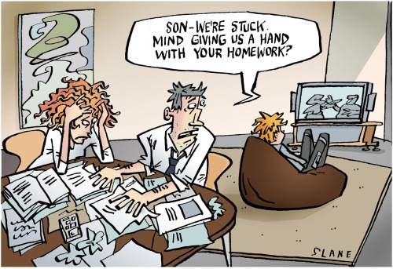
Rolul părinților
.

Slide 17
parteneriat
Cadrele didactice/ȘCOALA și părinții ajută elevii să înțeleagă că temele pentru acasă sunt unul dintre mijloacele care favorizează dezvoltarea elevului.

